Slide 1
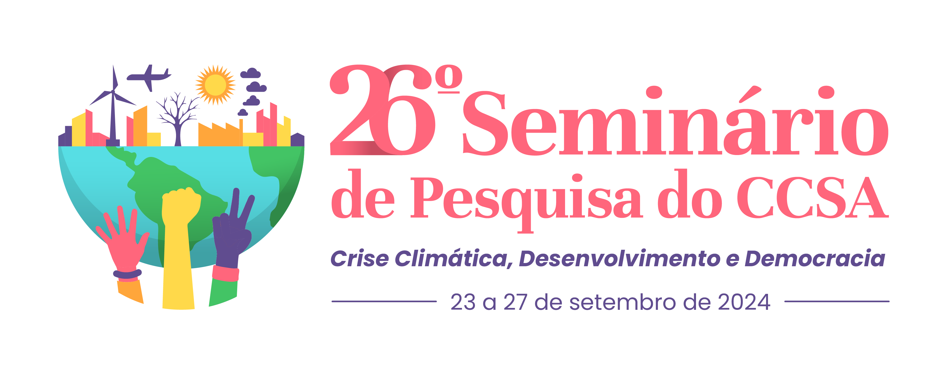
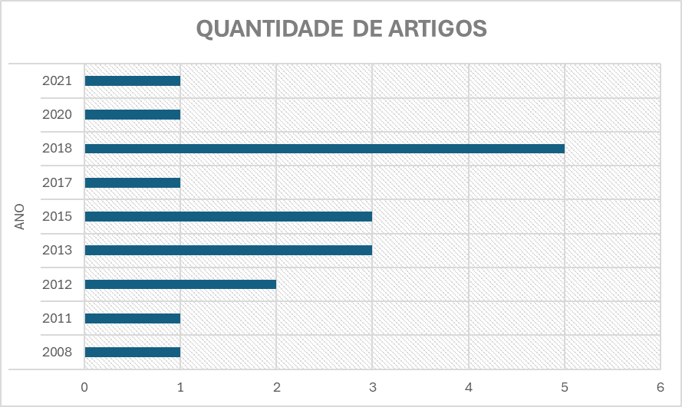
ANÁLISE DA PRODUÇÃO CIENTÍFICA SOBRE GESTÃO DE PROCESOS NO SETOR PÚBLICO: um estudo de artigos e trabalhos em eventos na BRAPCI.
Luciana Laura Gusmão Cordeiro, UFRN, luciana.cordeiro.110@ufrn.edu.br
INTRODUÇÃO
A gestão de processos no setor público tem ganhado destaque crescente como uma estratégia essencial para aprimorar a eficiência e a qualidade dos serviços oferecidos à sociedade (Aganette, Maculan, Lima, 2018). Em um cenário de constantes mudanças e demandas, torna-se imperativo para as instituições públicas adotarem práticas de gestão que garantam a melhoria contínua de seus processos. A produção científica sobre esse tema reflete a importância do estudo e da aplicação de técnicas de gestão de processos no âmbito governamental. Dentre as bases de dados voltadas para a área de Ciência da Informação, a BRAPCI (Base de Dados em Ciência da Informação) memória da área da Ciência da Informação (Bufrem et al, 2010), se destaca como uma fonte relevante para a análise da evolução e do estado da arte em temas relacionados à gestão de processos no setor público.
OBJETIVOS
Este estudo buscou analisar brevemente a produção científica sobre gestão de processos no setor público, focando em artigos e trabalhos apresentados em eventos indexados na BRAPCI.
METODOLOGIA
A pesquisa adotou uma abordagem documental e bibliométrica, coletando artigos e trabalhos sobre gestão de processos no setor público na BRAPCI. Dados como número de publicações, principais autores e temas recorrentes foram analisados. Para a análise de conteúdo, foram gerados gráficos usando estatística básica e uma nuvem de palavras, oferecendo uma visão clara das principais tendências e contribuições científicas na área.
RESULTADOS
Obteve-se 22 materiais na busca realizada com os termos “gestão de processos AND setor público”. Eliminando 1 artigo em duplicidade a amostra ficou composta por 18 artigos no período de 2008 a 2021 e 3 trabalhos em eventos do período de 2000 a 2021. Notou-se 61% da amostra concentrou-se em 2018 (5 artigos), 2015 (3 artigos) e 2013 (3 artigos), permanecendo os demais 39% pulverizado como observa-se no gráfico 01. O períodico de maior destaque foi a revista Perspectivas em Gestão & Conhecimento com 17% das 18 publicações de artigos de acordo com a figura 01. Já no que concerne aos autores 39% se concentraram em 3 autores Aganette (11%), Santos (17%), Damian (11%) conforme figura 02.
Gráfico 01: Quantidade de artigos por ano.
Figura 01: Nuvem de palavras periódicos citados.
Figura 02: Nuvem de palavras autores citados.
Imagem (caso seja oportuno)
Fonte: Elaboração própria.
Fonte: Elaboração própria.
Fonte: Elaboração própria.
REFERÊNCIAS (principais)
AGANETTE, E. C.; MACULAN, B. C. M. S.; LIMA, G. A. Bpm acadêmico: mapeamento de processos e de fluxos informacionais na eci/ufmg. Pesquisa Brasileira em Ciência da Informação e Biblioteconomia, v. 13, n. 1, 2018. Acesso em: 14/ago./2024. Disponível em: https://hdl.handle.net/20.500.11959/brapci/242112
AGANETTE, E. C.; TEIXEIRA, L. M. D.; AGANETTE, K. J. P. Modeling of processes in company of the public health sector: i-CISMEP, a case report. Ágora: Arquivologia em debate, v. 28, n. 56, 2018.
BUFREM, L. S.; COSTA, F. D. O.; , GABRIEL JUNIOR, R. F.; PINTO, J. S. P. Modelizando práticas para a socialização de informações: a construção de saberes no ensino superior. Perspectivas em Ciência da Informação, v. 15, n. 2, 2010.
SANTOS, B. R. P.; DAMIAN, I. P. M. O mapeamento do conhecimento por meio da análise SWOT: estudo em uma organização pública de saúde. Em Questão, v. 24, n. 3, 2018. Acesso em: 14/ago./2024. Disponível em: https://hdl.handle.net/20.500.11959/brapci/11628
SANTOS, B. R. P.; DAMIAN, I. P. M.; DENIPOTI, C. Diretrizes para gestão da informação no setor público de saúde brasileiro. Revista Acervo (Arquivo Nacional), v. 26, n. 2, 2013. Acesso em: 14/ago./2024. Disponível em: https://hdl.handle.net/20.500.11959/brapci/159394
SANTOS, P. M.; ROVER, A. J. Processos de Gestão do Conhecimento fomentados pelos portais dos tribunais das 27 UFs do Brasil. Informação & Informação, v. 25, n. 4, 2020. Acesso em: 14/ago./2024. Disponível em: https://hdl.handle.net/20.500.11959/brapci/152166el em: https://hdl.handle.net/20.500.11959/brapci/12906
CONCLUSÃO
A amostra do presente estudo mostou-se com poucos resultados, sendo desejado que para estudos futuros sobre essa temática ampliar a busca em outras bases de dados e utilizar outros termos também. De forma geral, o diminuto número da amostra nos indica a necessidade de mais pesquisas para o campo da CI nessa temática.

